Slide 1
Правовая компетентность родителей

Slide 2
По извилистой дорожке
Шли по миру чьи-то ножки.
Вдаль смотря широкими глазами,
Шел малыш знакомиться с правами.
Рядом мама крепко за руку держала,
В путь-дорогу умницу свою сопровождала.
Знать должны и взрослые, и дети
О правах, что защищают их на свете.

Slide 3
20 ноября 1989 г.
Вступила в силу
2 сентября 1990г.

Slide 4
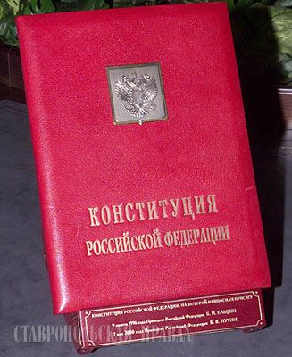
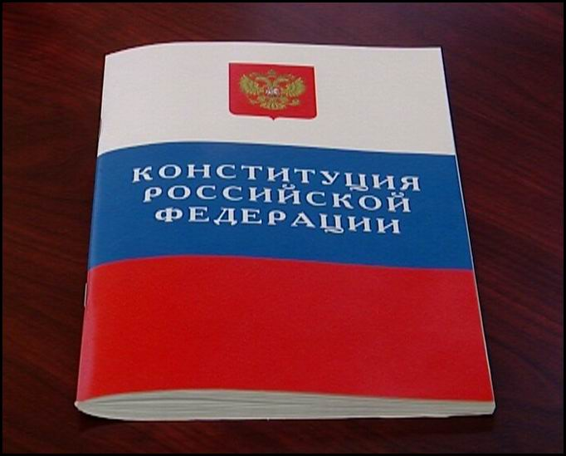
Мы - граждане России
Права россиян записаны в главном законе – Конституции Российской Федерации

Slide 5
Основные международные документы:

Slide 6
Нормативные документы федерального уровня:

Slide 7
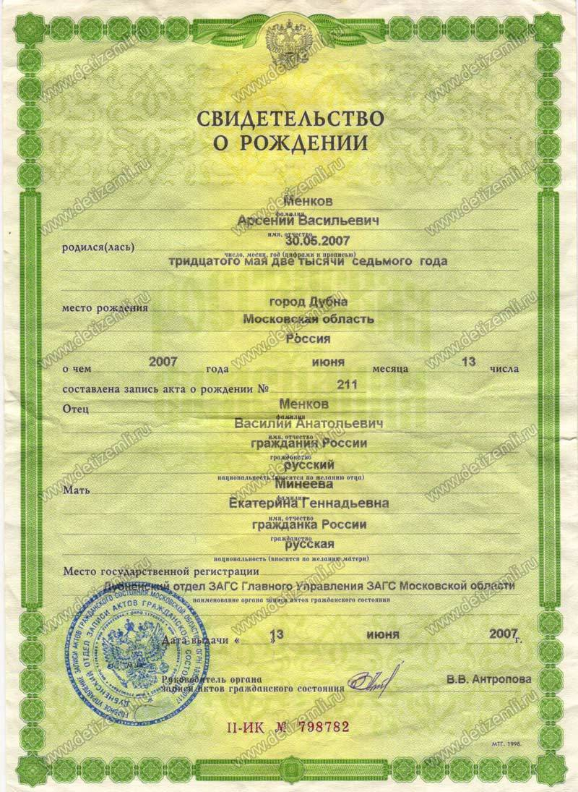

Slide 8
Викторина «Права литературных героев»

Slide 9
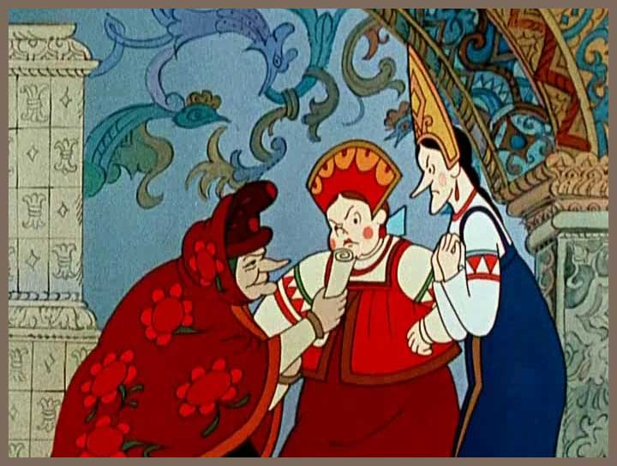
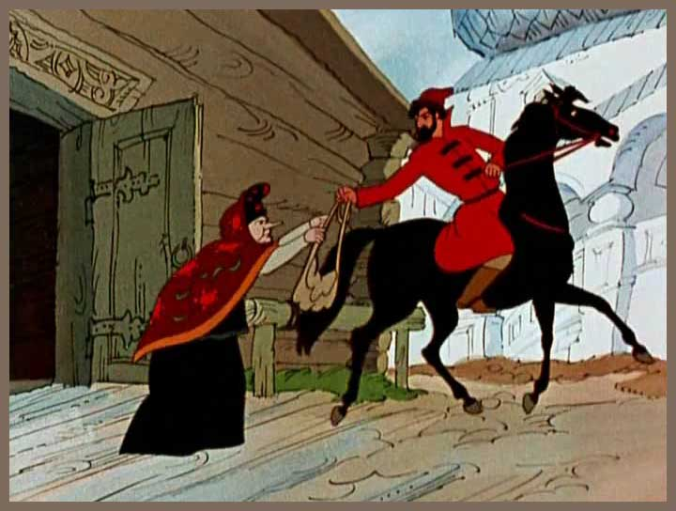

Slide 10
А.С Пушкин «Сказка о царе Салтане»
Ст. 16: ни один ребенок не может быть объектом произвольного или незаконного вмешательства в осуществление его права на личную жизнь, семейную жизнь, неприкосновенность жилища или тайну корреспонденции, или незаконного посягательства на его честь и репутацию.

Slide 12
Д. Мамин-Сибиряк «Серая шейка»
Ст. 23: неполноценный в умственном или физическом отношении ребенок должен вести полноценную и достойную жизнь в условиях, которые обеспечивают его достоинство, способствуют его уверенности в себе и облегчают его активное участие в жизни общества.

Slide 13
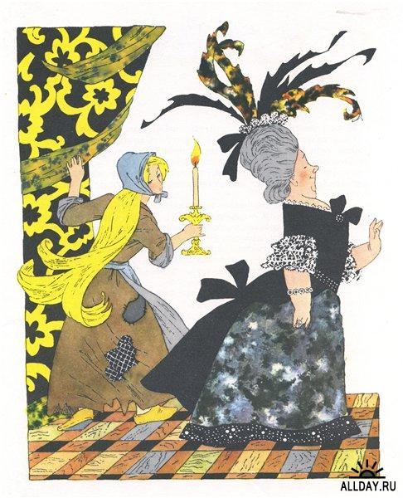

Slide 14
Ш. Перро «Золушка»
Ст.31: право ребенка на отдых и досуг, право участвовать в играх и развлекательных мероприятиях, соответствующих его возрасту, и свободно участвовать в культурной жизни и заниматься искусством.

Slide 15
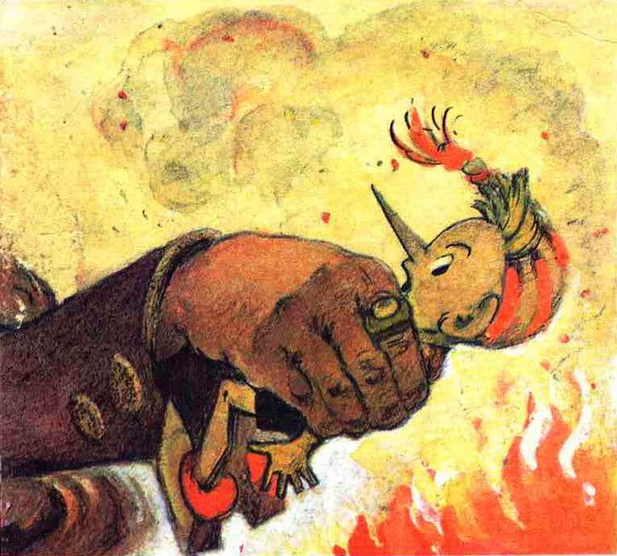

Slide 16
А.Н.Толстой «Золотой ключик или приключения Буратино»
Ст. 19: защита ребенка от всех форм физического или психологического насилия, оскорбления или злоупотребления, отсутствия заботы или небрежного обращения, грубого обращения или эксплуатации.

Slide 17
Практикум с родителями

Slide 18
«В мире мудрых мыслей» (сборник афоризмов по праву)
Дурные законы в хороших руках исполнителей - хороши; и самые лучшие законы в руках дурных исполнителей – вредны.
Фридрих Великий.
Мягким законам редко подчиняются,
суровые - редко приводятся в исполнение.
Бенджамин Франклин.
Лучше оправдать десять виновных, чем обвинить одного невинного.
Екатерина Великая.
Беззаконие никому не может быть зачтено в заслугу,
не может вызвать к себе уважения.
Александр Казбеги

Slide 19
Спасибо за работу!

